Slide 1
CURSO DE EDUCAÇÃO MEDIÚNICA
AULA 25
Doutrinação
Parte 4

Slide 3
QUANDO
O ESPÍRITO
NÃO FALA
Notes:
Debilidade natural ou por doença
Como doutrinar os Espíritos?, de Wanderley Pereira
24. E se a entidade adotar o silêncio total, recusando-se a falar?
O doutrinador insiste amorosamente, utilizando algumas técnicas da própria psicologia social, como estímulo ao diálogo, ao mesmo tempo em que analisa pelas reações físicas do médium se não se trata de alguma entidade que deixou o casulo físico na condição de mudo, transportando para a erraticidade os
condicionamentos do equipamento da fala. Se não fala por decisão própria de não querer ouvir, para não ceder à possibilidade de mudança de sua atitude mental pelo diálogo esclarecedor, é aconselhável que o doutrinador a deixe à vontade, entregue ao socorro da equipe espiritual até que ela possa retornar com predisposições renovadas

Slide 4
Observar se é...

Slide 5
Problemas no controle da fala devido a ódio ou desequilíbrio psíquico

Slide 6
Não quer deixar transparecer o que pensa

Slide 7
Reflexo de doenças de que era portador antes do desencarne

Slide 8
Mordaça

Slide 9
Hipnose

Slide 10
O que fazer então?

Slide 11
Não insistir
para que fale

Slide 12
Procurar captar o motivo do bloqueio da fala: se ódio, doença, camuflagem etc.

Slide 13
Se for mudez ou doença o comunicante fará sinais que ajudem a esclarecer
Notes:
25. E como identificar se o Espírito é de um mudo?
O Espírito desencarnado difere do encarnado apenas pela falta do corpo físico, mas é o mesmo, com
os mesmos sentimentos, as mesmas sensações, os mesmos defeitos e virtudes. O Espírito que sofreu a
prova da mudez na Terra, se não é alguém esclarecido, vai continuar se expressando por gestos,
trejeitos, sinais, ou seja, com os mesmos recursos de que se utilizou como encarnado. Muitas vezes é
levado a essas reuniões mediúnicas para receber o esclarecimento necessário que o libertará desses
condicionamentos temporários. E nessa reunião, nós o identificaremos por esses sinais, pelo esforço que
emprega para se fazer entendido

Slide 14
Aos poucos conscientizá-lo que era uma deficiência do corpo físico, mas que no estado atual poderá superar

Slide 15
Quando o ódio impede o diálogo

Slide 16
O Espírito deixa transparecer o estado em que se encontra pela postura, gesticulação ou vibrações do médium

Slide 17
Usar palavras de
amor e reconforto

Slide 18
Se continuar sem falar, encaminhe-o à equipe espiritual

Slide 19
Os que desconhecem a própria situação

Slide 20
Não têm consciência que estão no plano espiritual

Slide 21
Não sabem que desencarnaram

Slide 22
Sentem-se imantados
aos locais onde viveram

Slide 23
Participar de sua dor, consolá-lo, e, quando possível, esclarecer-lhe
que já desencarnou, que
seu corpo morreu

Slide 24
Mas, somente quando o Espírito possa receber a notícia com serenidade,
sem perturbação

Slide 25
O DIÁLOGO
COM SUICIDAS
Notes:
49. Como o doutrinador deve encaminhar o esclarecimento aos Espíritos suicidas?
O sofrimento desses irmãos é tão intenso, eles se apresentam geralmente tão enlouquecidos pelo 22
infortúnio, tão dementados, que o orientador não tem como lhes oferecer algum esclarecimento num
primeiro contato. Diz Suely Caldas Schubert que esses irmãos "não necessitam tanto de doutrinação
quanto de consolo. Cabe ao doutrinador socorrê-los, aliviando-lhes os sofrimentos através do passe".
Vejam um dos momentos da reunião de desobsessão em que a aplicação do passe é recomendada, mas
deve ser feita pelo próprio dirigente ou seu auxiliar. O esclarecimento poderá ser ministrado em reuniões
sucessivas, à medida também em que esses Espíritos vão sendo orientados pelos benfeitores no plano
espiritual onde se encontram. Todo o grupo deve vibrar com muito amor por esses irmãos,
direcionando-lhes os pensamentos de bondade e de otimismo, para os ajudar na reabilitação

Slide 26
Como se apresentam

Slide 27
Com um sofrimento moral e espiritual que comove a todos

Slide 28
Às vezes, enlouquecidos pelas alucinações que padecem, revivendo
as cenas de suicídio

Slide 29
Outras vezes, presos
ao corpo em estado
de decomposição

Slide 30
Como proceder

Slide 31
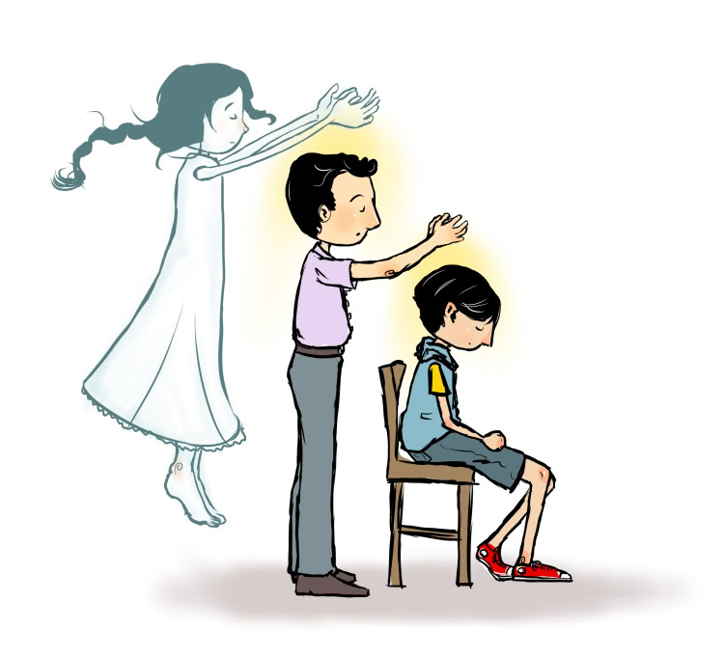
Aliviar-lhe o sofrimento por meio do passe e prece com sentimento

Slide 32
Pedir ao grupo que projete fluidos reparadores e balsamizantes

Slide 33
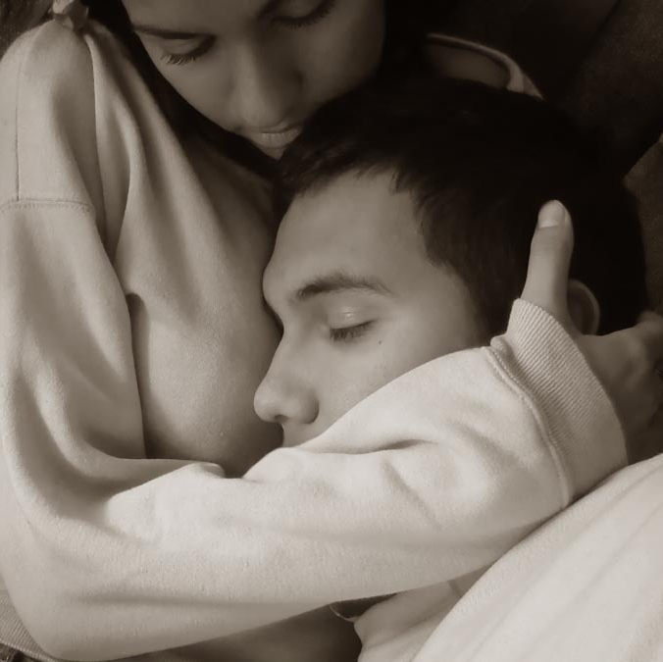
Necessitam mais de consolo do que doutrinação

Slide 34
Muitos adormecem para serem levados para os hospitais no plano espiritual

Slide 35
O DIÁLOGO COM ALCOÓLATRAS E TOXICÔMANOS
Notes:
Debilidade natural ou por doença.

Slide 36
Como se apresentam

Slide 37
Pedindo que lhes deem aquilo de que tanto sentem falta

Slide 38
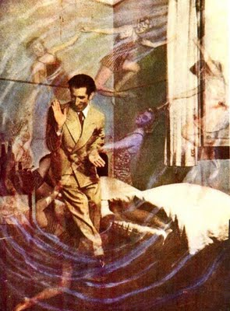
Sofrem muito, podendo chegar a crises terríveis, com delírios, visões e alucinações

Slide 39
Muitas vezes, sentem-se perseguidos por bichos e monstros que lhes causam pavor

Slide 40
Como proceder

Slide 41
Não adianta nada convencê-los das inconveniências do vício, do desequilíbrio

Slide 42
Dar-lhes a esperança da mudança por meio de Jesus, dando-lhes forças

Slide 43
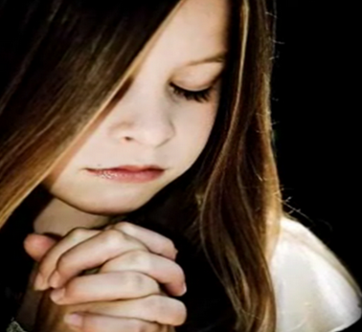
Se estiverem em delírio, o passe e a prece são os meios de aliviá-los

Slide 44
CRÉDITOS
Formatação: Aníbal Jorge Oliveira Albuquerque
Direção de Arte: Weyne Vasconcelos
Revisão: José Roberto Alves de Albuquerque
Colaboradores: Antônio Alfredo de Sousa Monteiro, Lisboa, Regina Célia Mesquita Gondim, Sônia Ponte
Fortaleza, janeiro de 2014

